Slide 1
Reactive Spring 기초 교육
Spring WebFlux

Slide 2
제·개정 이력
제·개정일 | Version | 제·개정 내용 | 작성자
2025.07.09 | 1.0 | 초안작성 | 배찬열

Slide 3
목차
문제 인식 및 Reative Spring 도입 배경
리액티브 프로그래밍 개념
MVC vs WebFlux 비교
마무리
실습

Slide 4
1. 문제 인식 및 Reative Spring 도입 배경
Spring MVC 아키텍처의 한계
전통적인 요청처리 방식
클라이언트 요청
서블릿
컨트롤러
서비스
DB or API
HTTP 요청
스레드 할당
비즈니스
시스템 호출
및 응답 대기
1 요청 = 1 스레드 모델 : 각 요청마다 개별 스레드가 필요
동기 블로킹 I/0 : 데이터베이스, 외부 API 호출 시 스레드 대기
스레드 풀 의존성 : 처리 가능한 동시 요청 수 = 스레드 풀 크기

Slide 5
문제 인식 및 Reative Spring 도입 배경
※ 많은 트래픽 발생 시 성능 병목 현상
예)
스레드 풀 크기 200개 / 동시 요청 500 건
300개 요청은 대기 큐에서 대기
※ 확장성 한계
서버 성능 UP 하는 것에도 비용과 처리성능의 한계가 존재
서버 대수 UP 하는 것에도 인프라 비용이 증가하고 로드 밸런싱 복잡도가 증가
트래픽 급증 시 즉시 대응이 불가능

Slide 6
문제 인식 및 Reative Spring 도입 배경
※ 성능 튜닝의 어려움
예)
스레드 풀 크기 조정 딜레마:
- 너무 작으면 : 요청 대기 시간 증가
- 너무 크면 : 메모리 부족, 컨텍스트 스위칭 오버헤드
리소스를 예측하여 최적의 성능의 맞게 풀 사이즈를 조정해야함 – 어려움 (귀찮음)

Slide 7
문제 인식 및 Reative Spring 도입 배경
마이크로서비스 아키텍처에서의 문제
※ 장애 전파 현상
하나의 서비스 지연 → 전체 서비스 체인 지연
서비스 간 대기 시간 동안 리소스 낭비
전체 시스템 처리량 저하

Slide 8
문제 인식 및 Reative Spring 도입 배경
앞서 이야기한 문제를 해결할 수 있는 방안이 없을까?
※ 관점의 전환
“요청이 오면 처리한다” 에서 “데이터(이벤트)가 발생하면 반응한다” 로 관점을 전환 (Reactive Programing)
기존 방식 (MVC) | 리액티브 방식 (Reactive / WebFlux)
요청이 오면 스레드 하나 할당 | 데이터가 발생하면 비동기 이벤트로 반응
동기/블로킹 중심 처리 | 논블로킹/이벤트 스트리밍 처리
요청 처리량 = 스레드 수에 종속 | 요청 처리량 = 이벤트 루프 기반, 고동시성
많은 리소스 소비 (CPU, 메모리) | 적은 리소스로 많은 처리 가능
코드가 명령형 + 콜백 지옥 가능 | 선언형 + 연산자 체인으로 처리 흐름 표현

Slide 9
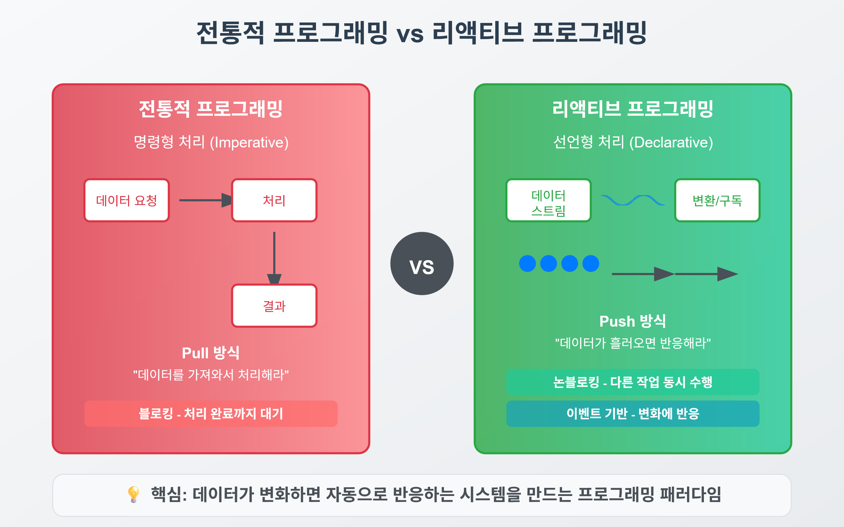
2. 리액티브 프로그래밍 개념
Reactive Programming이란?

Slide 10
2. 리액티브 프로그래밍 개념
Reactive Programming이란?
※ 선언적 프로그래밍
명령형: "어떻게(How) 처리할지" 단계별 기술
선언형: "무엇을(What) 처리할지" 결과 중심 기술
※ 변화에 반응하는 시스템
핵심 : 이벤트가 발생하면 자동으로 반응하는 시스템을 만드는 프로그래밍 패러다임

Slide 11
2. 리액티브 프로그래밍 개념
Spring WebFlux 소개
Spring WebFlux는 Spring Framework 5.0 이상에서 도입된 비동기·논블로킹 웹 프레임워크.
Project Reactor 기반으로 동작 (Reactive Streams 인터페이스의 구현체)
＊Reactive Streams는 앞서 이야기한 Reactive Programing 의 표준 인터페이스를 뜻함.
RxJava, Akka Streams, Java 9 Flow 등등 다른 구현체들도 있음.
Netty 또는 서블릿 3.1+ 기반의 논블로킹 서버 지원
＊ 기본적으로 Netty 서버로 동작하지만, MVC 프로젝트에 WebFlux 모듈을 추가하면 서블릿 3.1+ 기반으로 동작
Mono, Flux 를 기반으로 전체 요청 흐름을 구성

Slide 12
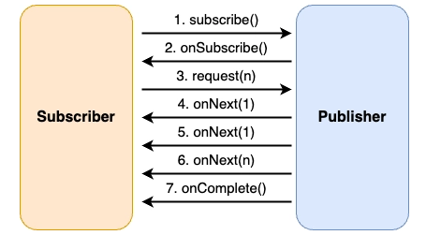
2. 리액티브 프로그래밍 개념
※ Spring WebFlux 핵심 구성 요소
ＭＯＮＯ ＆ ＦＬＵＸ
Mono<T>: 0 또는 1개의 데이터를 전달하는 Publisher
Flux<T>: 0개 이상의 데이터를 전달하는 Publisher
Mono, Flux 둘 다 subscribe 호출 전까지 실행 안됨
항목 | Mono | Flux
주요 용도 | 단일 값을 비동기적으로 처리 (예: 단일 DB 조회) | 여러 값을 비동기적으로 처리 (예: 대량 데이터 스트림)

Slide 13
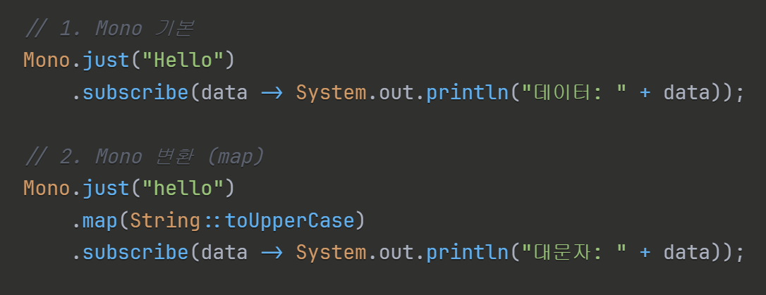
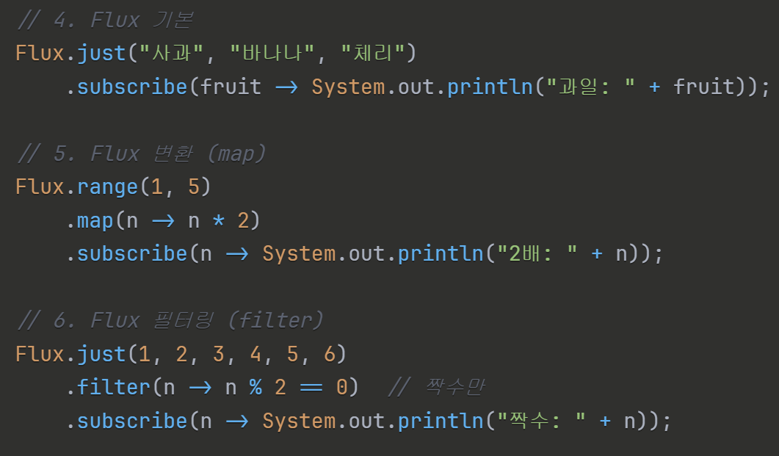
2. 리액티브 프로그래밍 개념
※ ＭＯＮＯ ＆ ＦＬＵＸ
Mono 예시 코드
Flux 예시 코드
실행 결과
-------------------------
데이터: Hello
대문자: HELLO
실행 결과
-------------------------
과일: 사과
과일: 바나나
과일: 체리
2배: 2
2배: 4
2배: 6
2배: 8
2배: 10
짝수: 2
짝수: 4
짝수: 6

Slide 14
2. 리액티브 프로그래밍 개념
※ 주요 오퍼레이터
구분 | 오퍼레이터 | 설명
1. 변환 (Transformation) | flatMap | 비동기 작업 체이닝용. 함수가 Mono/Flux를 반환할 때 사용하며, 중첩된 Publisher를 평면화합니다. (순서 보장 안함)
 | map | 동기 변환용. 함수가 일반 객체를 반환할 때 사용하는 1:1 매핑입니다.
2. 연결 (Chaining) | then | 기존 스트림의 완료 신호를 받은 후, 다음 작업을 순차적으로 실행합니다. (Mono<Void> 반환)
 | thenMany | Mono가 완료된 후, 새로운 Flux 스트림을 시작합니다.
3. 수집 (Collecting) | collectList | Flux가 방출하는 모든 요소를 모아 Mono<List<T>> 형태로 변환합니다.
4. 조건부 (Conditional) | switchIfEmpty | 스트림이 비어있을 경우(empty), 대체 Publisher를 실행하여 값을 제공합니다.
5. 에러 처리 (Error) | onStatus | WebClient 전용 오퍼레이터로, HTTP 응답 상태 코드에 따라 에러를 다르게 처리할 때 사용합니다.
6. 생성 (Creation) | fromCallable | 블로킹(Blocking) 코드를 리액티브 스트림으로 감쌀 때 사용합니다. 호출 시 비동기적으로 작업을 실행합니다.
7. 구독 (Subscription) | subscribe | 스트림을 실제로 실행시키는 최종 단계입니다. 이 오퍼레이터가 없으면 아무 작업도 일어나지 않습니다.
8. 사이드 이펙트 (Side Effect) | doOnTerminate | 스트림이 성공 또는 실패로 종료될 때 항상 실행됩니다. 주로 리소스 정리(clean-up)에 사용됩니다.
 | doOnNext | 각 요소 방출 시 실행. 로깅, 캐시 업데이트용. 원본 스트림 변경 안함
 | doFinally | 모든 작업 완료 후 마지막 실행.

Slide 15
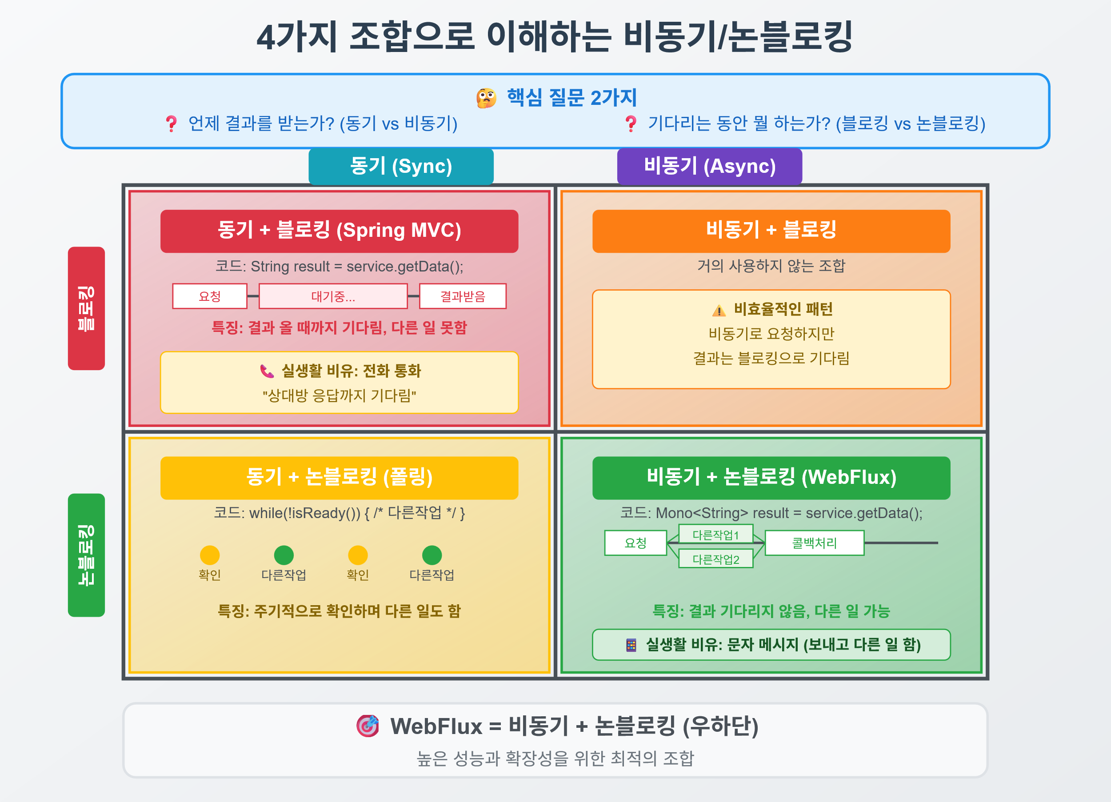
2. 리액티브 프로그래밍 개념
비동기/논블로킹 개념

Slide 16
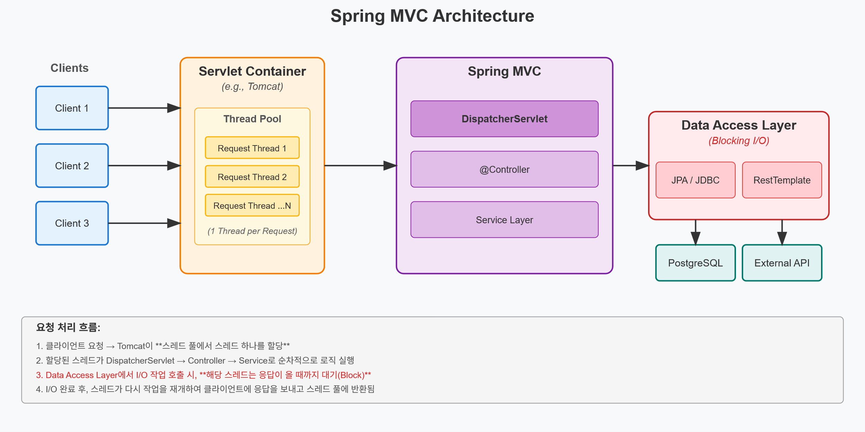
3. MVC vs WebFlux 비교
※ Spring MVC 아키텍처

Slide 17
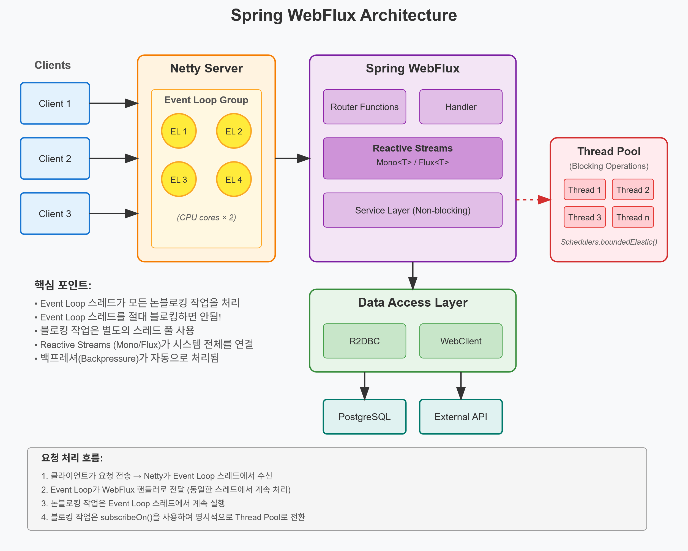
3. MVC vs WebFlux 비교
※ Spring WebFlux 아키텍처

Slide 18
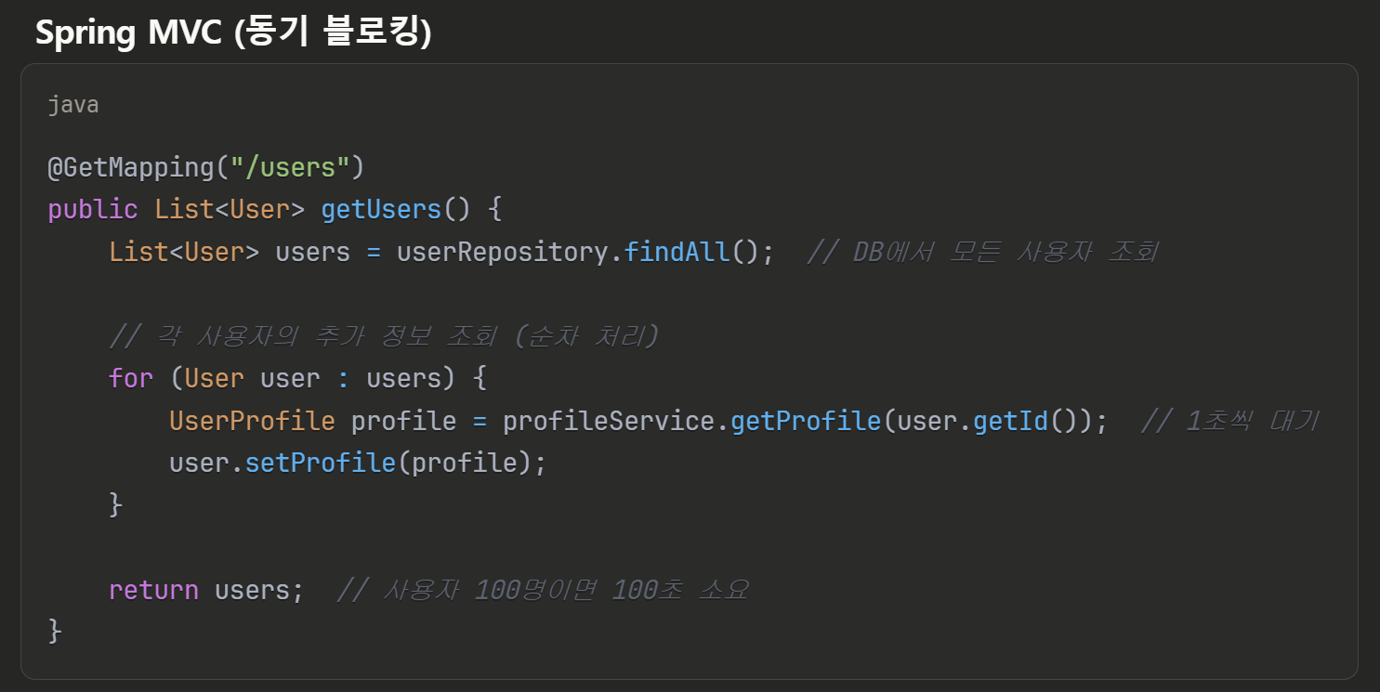
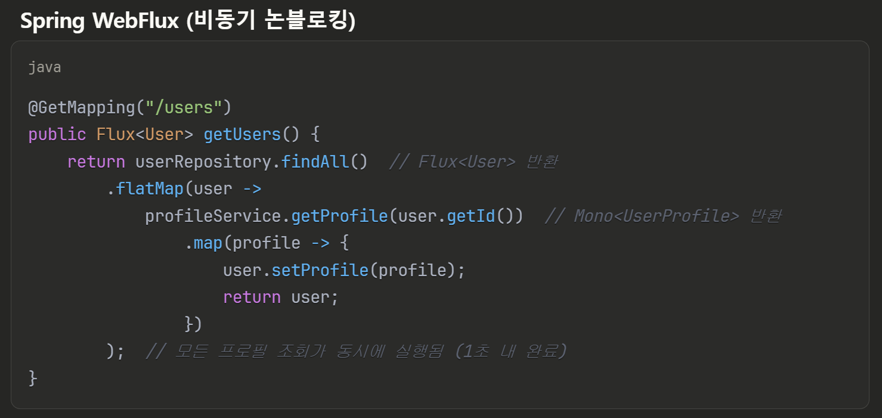
3. MVC vs WebFlux 비교
※ 코드 문법 비교 ( ex. 사용자 목록 조회)
특징
WebFlux에서는 모든 비동기 작업의 반환값이 Mono나 Flux로 래핑되며,
리액티브 오퍼레이터를 사용한 메서드 체이닝을 통해 데이터 스트림의 변환과 처리 흐름을 정의한다.

Slide 19
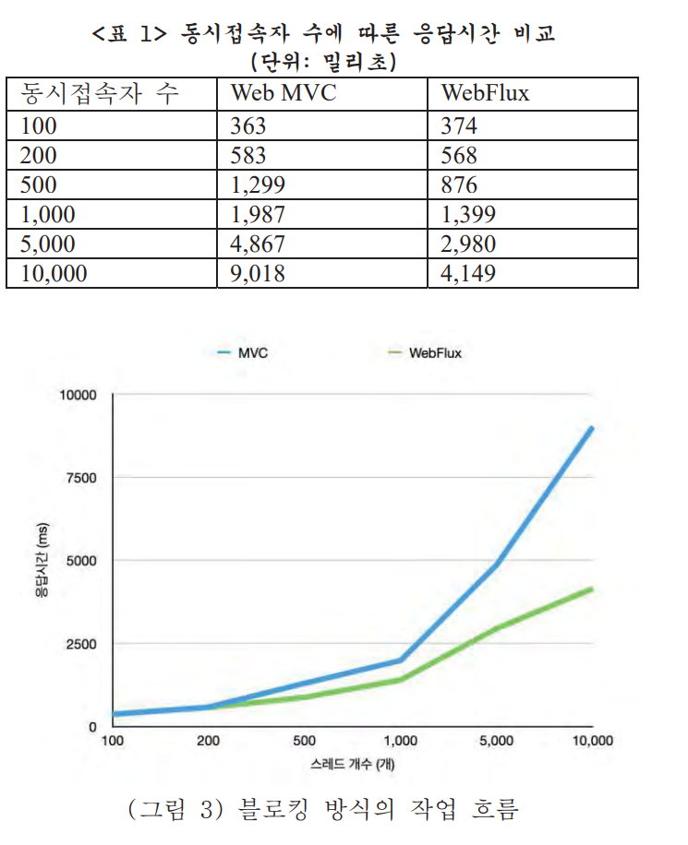
3. MVC vs WebFlux 비교
※ 성능 비교
Spring MVC의 서블릿 스레드 풀(Thread Pool)을 200개로 고정 후 테스트
결과
200을 초과하는 동시 요청에 대해서는 응답속도 차이 발생
동시접속자의 수가 많을수록 더 차이가 커짐
참고문헌:
[1] 정명교, 서태원, “자바 기반의 스프링 Web MVC와 WebFlux 성능 분석”, https://koreascience.kr/article/CFKO202024664104455.pdf

Slide 20
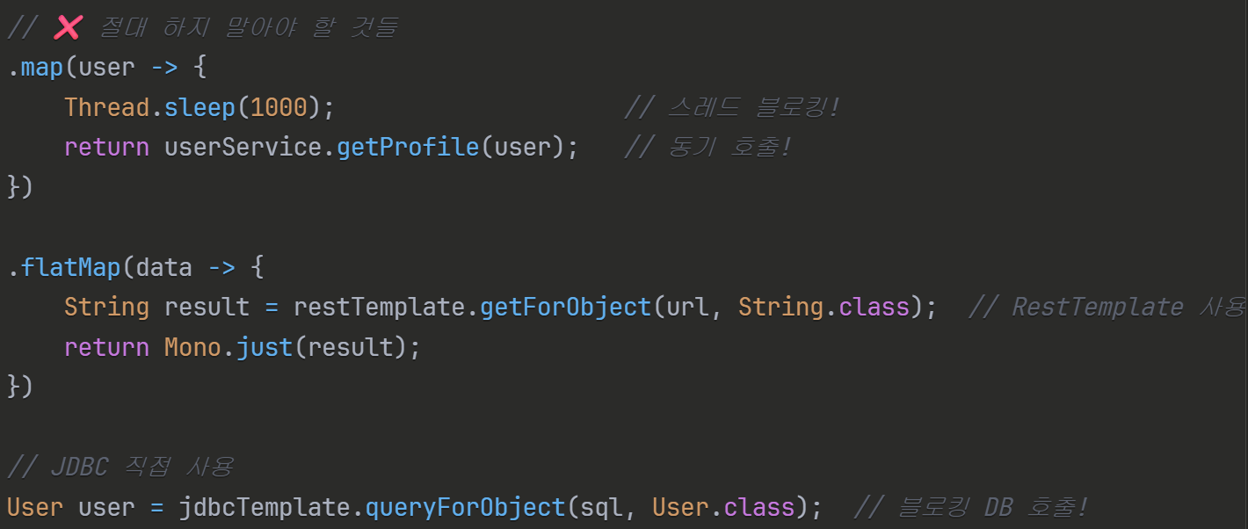
4. 마무리
※ 주의 사항
블로킹 코드 절대 금지! 전체 시스템 성능 저하
동기 라이브러리 사용 금지
ex) JDBC, JPA, RestTemplate, Redis Client(Redis Reactive 사용해야함),

Slide 21
4. 마무리
※ 핵심 정리
Spring WebFlux 도입 이유
기존 MVC의 한계: 1요청 = 1스레드 모델로 인한 리소스 낭비와 확장성 한계
고동시성 처리: 적은 리소스로 많은 요청을 효율적으로 처리
WebFlux 주요 특징
비동기/논블로킹: Event Loop 기반으로 스레드 대기 시간 최소화
Reactive Streams: Mono, Flux기반 데이터 스트림 처리

Slide 22
4. 마무리
※ 핵심 정리
but. ‘무조건 선택하면 좋은 최신 기술’이 아니라 ‘요구사항에 맞게 선택 할 수 있는 옵션 중 하나’ 이다.
WebFlux 도입이 권장되는 상황
고성능 & 대규모 트래픽 처리
실시간 스트리밍, 대용량 데이터 처리 등 높은 처리량과 낮은 지연 시간이 필수적인 시스템
MSA 환경과 같이 잦은 I/O 작업(네트워크 통신)이 발생하는 아키텍처
고려해야할 조건
리액티브 프로그래밍은 기존의 명령형 프로그래밍과 패러다임이 달라 초기 학습에 시간과 비용이 소요
진정한 성능 효과를 얻으려면, 프로젝트 초기 단계부터 시스템 전체를 리액티브(Non-Blocking) 으로 구성해야함.

Slide 23
4. 마무리
Q & A

Slide 24
5. 실 습
※ 주제
간단한 쇼핑몰 API를 구성하고 실시간 알림(SSE)을 구현
기술스택
Framework | Spring Boot 2.7.8, Spring WebFlux
Database | PostgreSQL, R2DBC
Communication | SSE (Server-Sent Events)
Documentation | Swagger UI
Runtime | Java 8, Netty

Slide 25
5. 실 습
※ 데이터 베이스 설치
실습은 PostgreSQL를 사용하여 진행하겠습니다.
PostgreSql 도커 컨테이너 설치 명령어 (window일 경우 PowerShell에서 실행 )
docker run --name PostgreSQL `
-e POSTGRES_USER=root `
-e POSTGRES_PASSWORD=dlab9185 `
-e POSTGRES_DB=webflux_example `
-p 5432:5432 `
-d postgres:latest

Slide 26
5. 실 습
※ DB 테이블 생성
DDL 문
-- 사용자 테이블
CREATE TABLE users (
id SERIAL PRIMARY KEY,
username VARCHAR(50) NOT NULL,
email VARCHAR(100) NOT NULL,
created_at TIMESTAMP DEFAULT CURRENT_TIMESTAMP
);
-- 상품 테이블
CREATE TABLE products (
id SERIAL PRIMARY KEY,
name VARCHAR(100) NOT NULL,
price INTEGER NOT NULL,
created_at TIMESTAMP DEFAULT CURRENT_TIMESTAMP
);
-- 주문 테이블
CREATE TABLE orders (
id SERIAL PRIMARY KEY,
user_id INTEGER NOT NULL,
product_id INTEGER NOT NULL,
total_price INTEGER NOT NULL,
order_status VARCHAR(20) NOT NULL DEFAULT ‘ORDERED’, -- ORDERED(주문완료), SHIPPED(배송중), DELIVERED(배송완료), CANCELLED(취소)
created_at TIMESTAMP DEFAULT CURRENT_TIMESTAMP,
updated_at TIMESTAMP DEFAULT CURRENT_TIMESTAMP
);

Slide 27
5. 실 습
※ DB 테이블 생성
INSERT문 (SAMPLE)
INSERT INTO products (id, name, price, created_at) VALUES (1, 'MacBook Pro 16', 2500000, NOW());
INSERT INTO products (id, name, price, created_at) VALUES (2, 'iPhone 15 Pro', 1200000, NOW());
INSERT INTO products (id, name, price, created_at) VALUES (3, 'AirPods Pro', 350000, NOW());

Slide 28
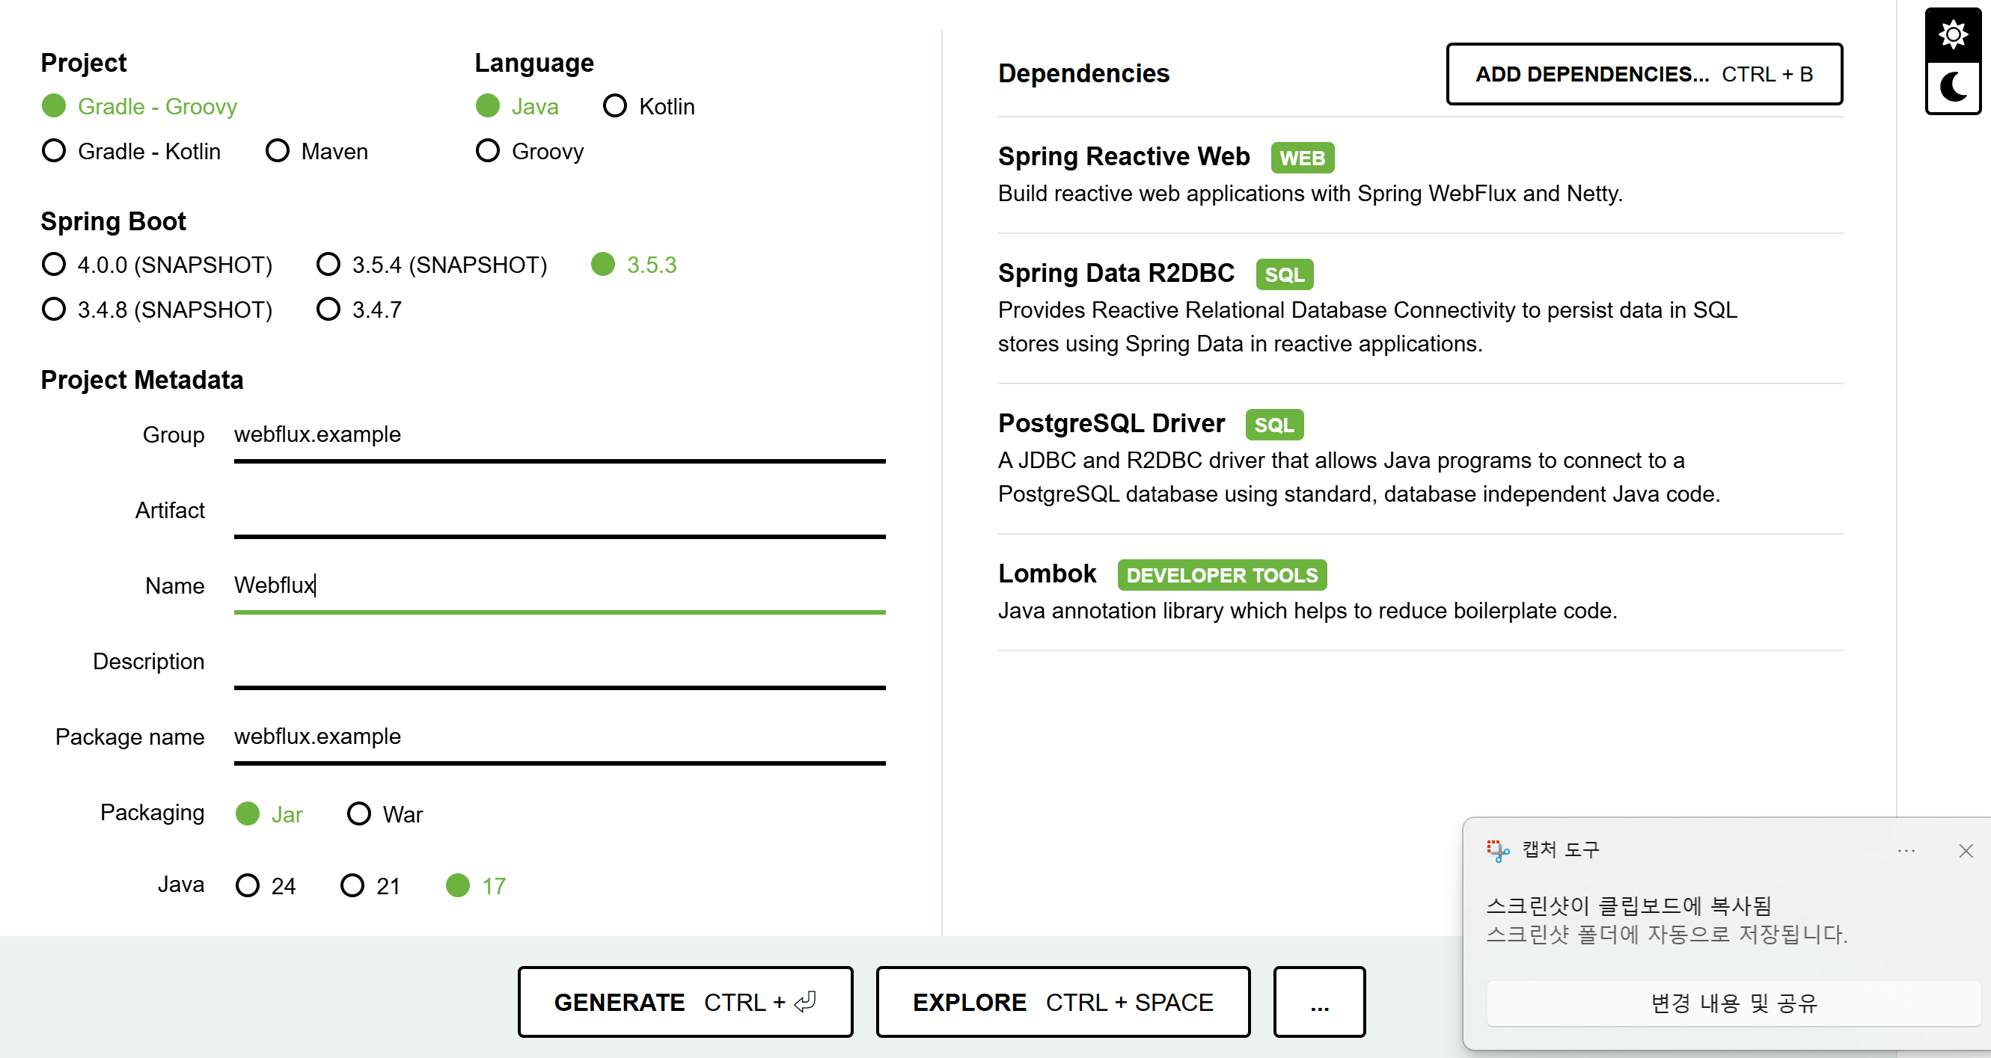
5. 실 습
※ 프로젝트 생성
Spring IDE 툴은 각자 설치진행
https://start.spring.io/ 접속

Slide 29
5. 실 습
※ 프로젝트 설정
build.gradle 변경
plugins {
id 'java'
id 'org.springframework.boot' version '3.5.3’ -> ‘2.7.8’
id 'io.spring.dependency-management' version '1.1.7’ -> ‘1.1.0’
}
java {
toolchain {
languageVersion = JavaLanguageVersion.of(17) -> 8
}
}
Dependencies 추가
// Swagger UI와 OpenAPI 문서화를 위한 라이브러리. Spring WebFlux와 통합하여 API 문서화 가능
implementation 'org.springdoc:springdoc-openapi-webflux-ui:1.6.15'
implementation 'org.springdoc:springdoc-openapi-webflux-core:1.6.15'

Slide 30
5. 실 습
※ 프로젝트 설정
settings.gradle 변경
rootProject.name = 'demo’ -> ‘webflux-example’
＊프로젝트 JDK JAVA 1.8 설정 확인
＊ Gradle JDK JAVA 1.8 설정 확인
resources/application.properties -> .yml 확장자 변경

Slide 31
5. 실 습
※ 프로젝트 설정
application.yml 수정
# -------------------- 서버 관련 설정 --------------------
server:
port: 8080 # 내장 WAS(Netty)가 실행될 포트 번호입니다.
title: # (사용자 정의) 애플리케이션 이름. 주로 문서화나 관리 목적으로 사용됩니다.
version: 1.0.0 # (사용자 정의) 애플리케이션 버전. 문서화에 사용됩니다.
shutdown: graceful # 애플리케이션 종료 시, 진행 중인 요청을 완료하고 안전하게 종료합니다. (기본값: immediate)
# -------------------- Spring 프레임워크 관련 설정 --------------------
spring:
main:
web-application-type: reactive # 애플리케이션을 리액티브(WebFlux) 타입으로 실행합니다. (기본값: servlet)
lifecycle:
timeout-per-shutdown-phase: 20s # Graceful Shutdown 시, 각 단계별 최대 대기 시간입니다. (20초 초과 시 강제 종료)
# --- 리액티브 DB 연동(R2DBC) 설정 ---
r2dbc:
url: r2dbc:postgresql://localhost:5432/webflux_example # R2DBC를 위한 데이터베이스 연결 URL (드라이버: postgresql, DB이름: webflux_example)
username: root # 데이터베이스 접속 계정 이름
password: dlab9185 # 데이터베이스 접속 비밀번호.

Slide 32
5. 실 습
※ 프로젝트 설정
# -------------------- 로깅 설정 --------------------
logging:
level:
root: INFO # 전체 로그 레벨
webflux.example: DEBUG # 프로젝트 패키지 로그 레벨
org.springframework.web.reactive: DEBUG # Spring WebFlux 로그 레벨
org.springframework.r2dbc: DEBUG # R2DBC 로그 레벨
reactor.netty: INFO # Netty 로그 레벨
pattern:
console: "%d{yyyy-MM-dd HH:mm:ss} [%thread] %-5level %logger{36} - %msg%n"
file: "%d{yyyy-MM-dd HH:mm:ss} [%thread] %-5level %logger{36} - %msg%n"
file:
name: logs/webflux-example.log # 로그 파일 경로
max-size: 10MB # 로그 파일 최대 크기
max-history: 30 # 로그 파일 보관 기간 (일)
# -------------------- API 문서 자동화(SpringDoc) 관련 설정 --------------------
springdoc:
api-docs:
path: /api-docs # OpenAPI 3.0 명세(JSON)가 제공될 경로입니다.
swagger-ui:
path: /swagger-ui.html # Swagger UI 페이지에 접근하기 위한 경로입니다.
operations-sorter: method # 각 API 그룹 내의 오퍼레이션(API)들을 HTTP Method 순서로 정렬합니다. (DELETE, GET, POST...)
tags-sorter: alpha # API 그룹(태그) 자체를 알파벳(A-Z) 순서로 정렬합니다

Slide 33
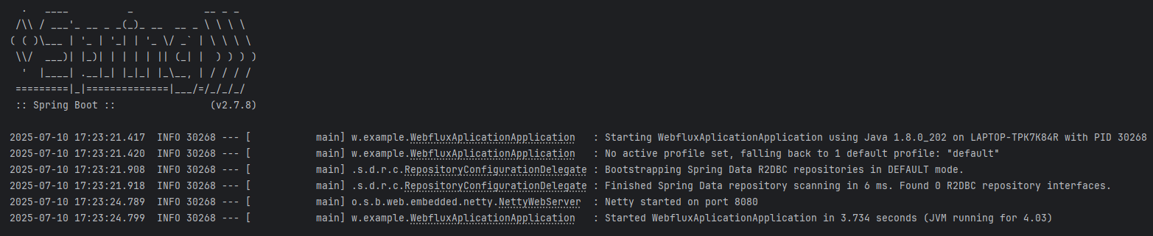
5. 실 습
※ 프로젝트 설정
WebfluxAplicationApplication.java 실행

Slide 34
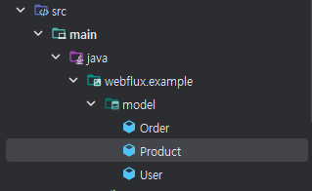
5. 실 습
※ 프로젝트 설정
Model(DTO) 클래스 생성
※ Model 클래스 작성
Product.java
@Slf4j
@Data
@Builder
@Table(name = "products")
public class Product {
@Id // PK 셋팅, R2DBC에서는 복합 기본키를 지원하지않음
private int id;
private String name;
private int price;
@CreatedDate // 자동 시간 생성
private LocalDateTime createdAt;
}

Slide 35
5. 실 습
※ Model 클래스 작성
User.java
@Slf4j
@Data
@Builder
@Table(name = "users")
public class User {
@Id
private int id;
private String username;
private String email;
@CreatedDate
private LocalDateTime createdAt;
}
Order.java
@Slf4j
@Data
@Builder
@Table(name = "orders")
public class Order {
@Id
private int id;
private int userId;
private int productId;
private int totalPrice;
private OrderStatus orderStatus;
@CreatedDate
private LocalDateTime createdAt;
@LastModifiedDate
private LocalDateTime updatedAt;
public enum OrderStatus {
ORDERED, //주문완료
SHIPPED, //배송중
DELIVERED, //배송완료
CANCELLED //취소
}
}

Slide 36
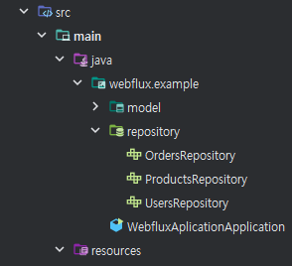
5. 실 습
※ Repository 인터페이스 생성
※ 생성한 인터페이스들에 ReactiveCrudRepository<T, id(data-type)> 상속 로직 추가

Slide 37
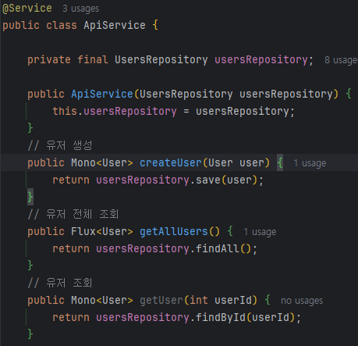
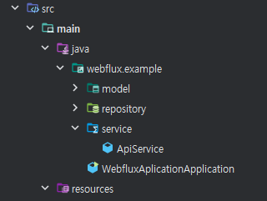
5. 실 습
※ Service 생성
* N건 리턴의 경우 Flux 타입 사용
* ReactivceCrudRepository의 기본제공 메서드들을 사용함 (save, findAll, findById)

Slide 38
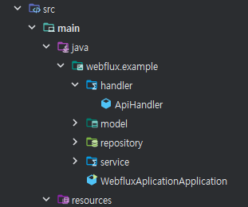
5. 실 습
※ Handler 생성

Slide 39
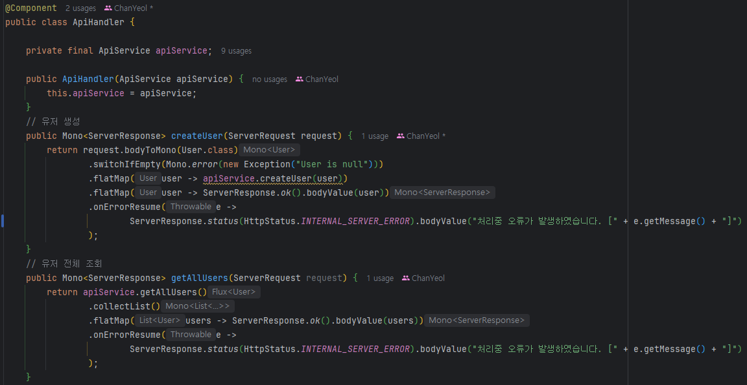
5. 실 습
※ Handler 예시 (createUser : 유저 생성, getAllUsers : 유저 전체 조회, getUser : 유저 조회)

Slide 40
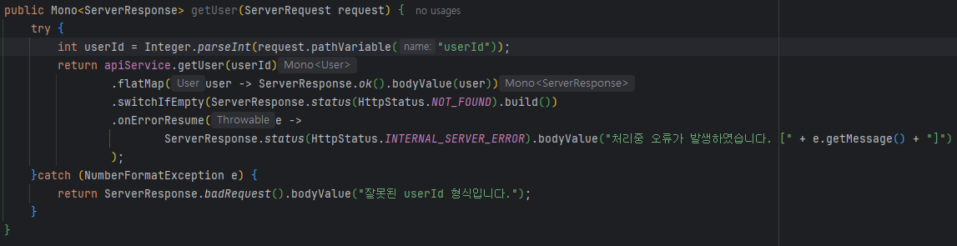
5. 실 습
※ Handler 예시 (createUser : 유저 생성, getAllUsers : 유저 전체 조회, getUser : 유저 조회)

Slide 41
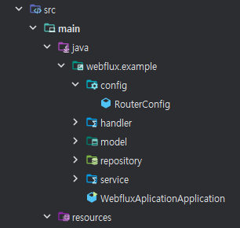
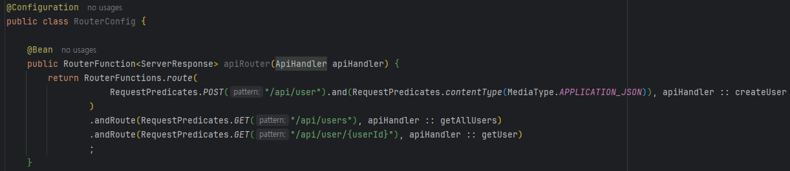
5. 실 습
※ Router 생성

Slide 42
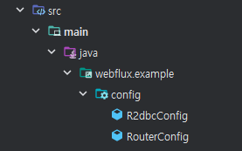
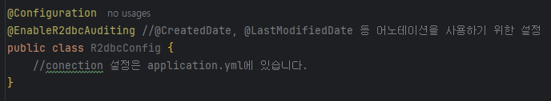
5. 실 습
※ R2dbcConfig 클래스 생성
@EnableR2dbcAuditing 어노테이션을 사용해야 모델에 @CreateDate 같은 어노테이션이 동작함

Slide 43
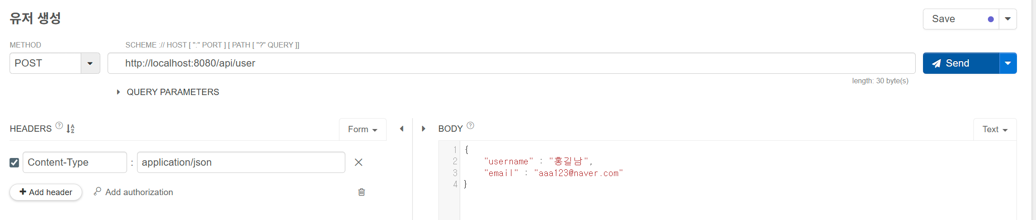
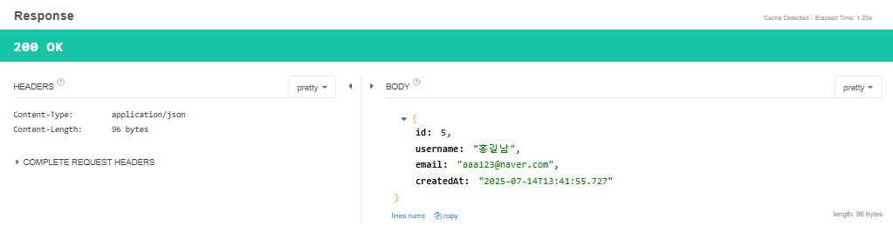
5. 실 습
※ API 호출(USER 생성)

Slide 44
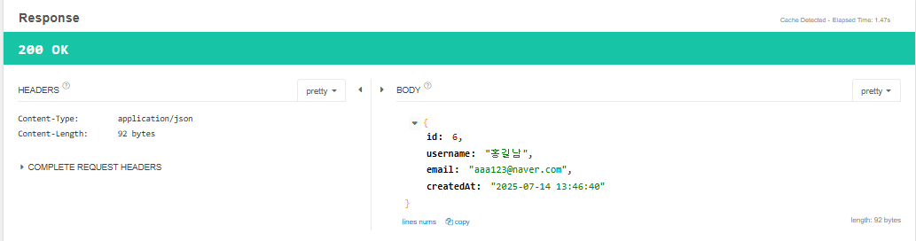
5. 실 습
※ 날짜 포멧 변경
응답 데이터의 현재 날짜 포맷이 "createdAt": "2025-07-14T13:41:55.727“
이런식으로 출력되고 있음. 익숙한 패턴인 "yyyy-MM-dd HH:mm:ss“ 로 변경
Model 클래스에 날짜 관련 필드(LocalDateTime) 위에 @JsonFormat(shape = JsonFormat.Shape.STRING, pattern = "yyyy-MM-dd HH:mm:ss") 추가
결과

Slide 45
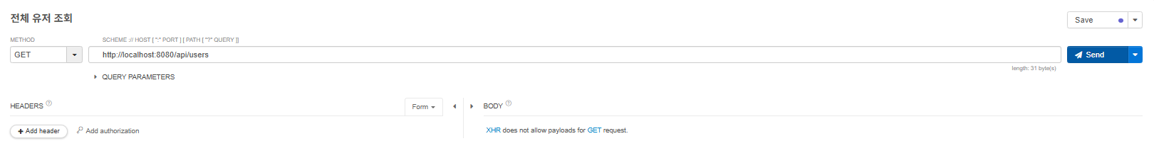
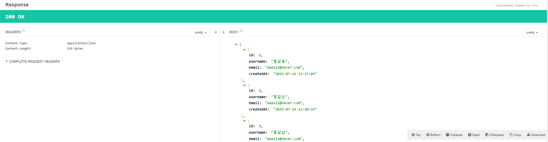
5. 실 습
※ API 호출 (USERS 조회)

Slide 46
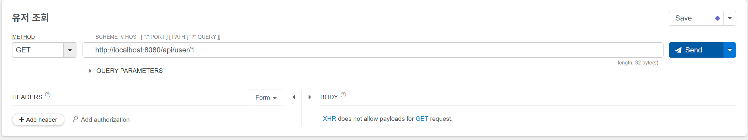
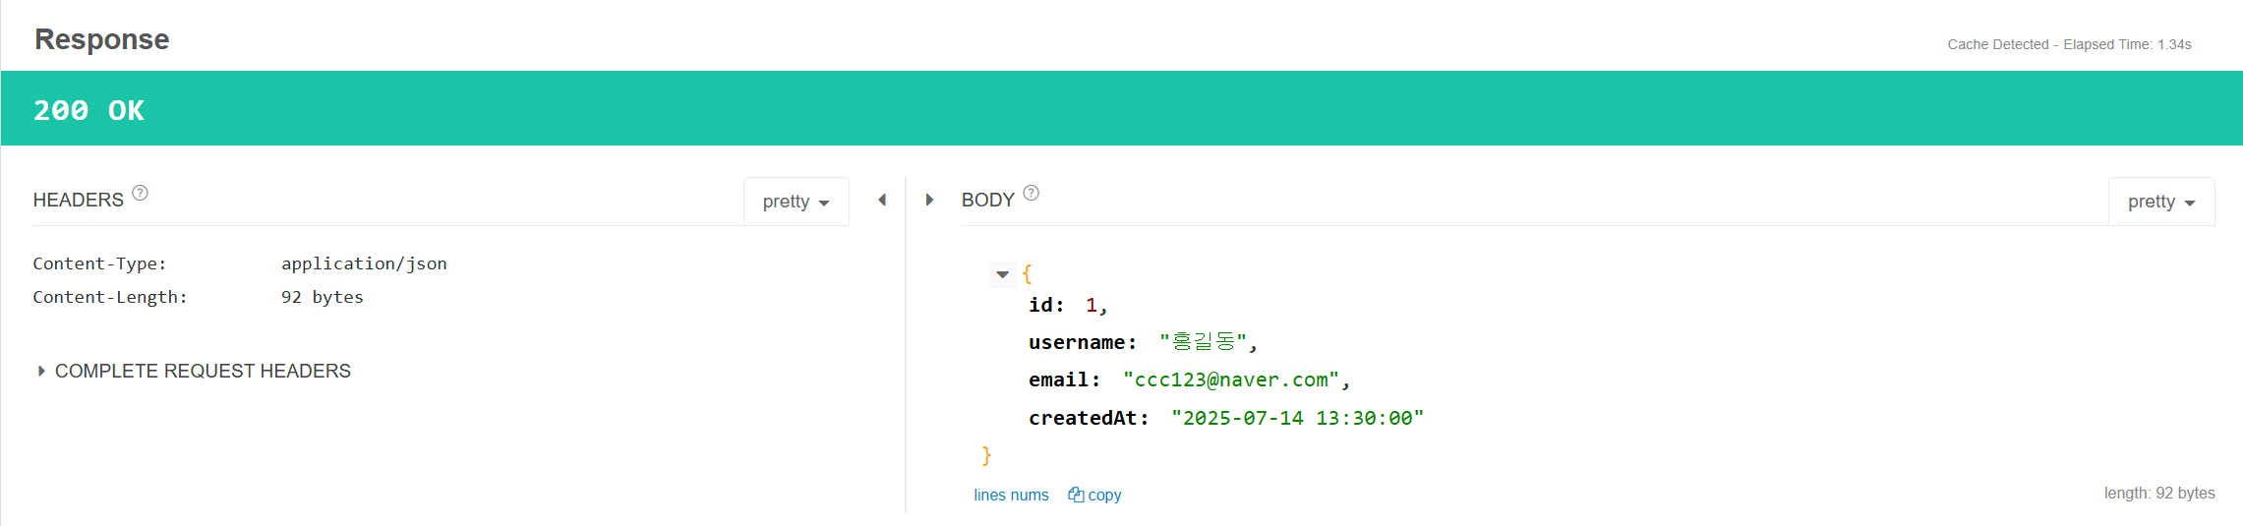
5. 실 습
※ API 호출 (USER 조회)

Slide 47
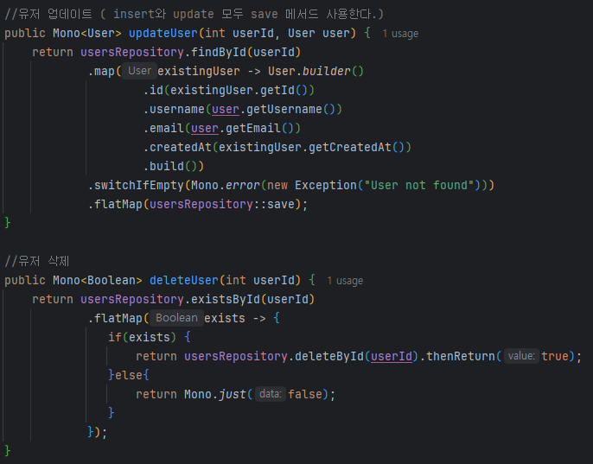
5. 실 습
나머지 USERS 테이블 관련 UPDATE , DELETE 흐름 작성
※ Service

Slide 48
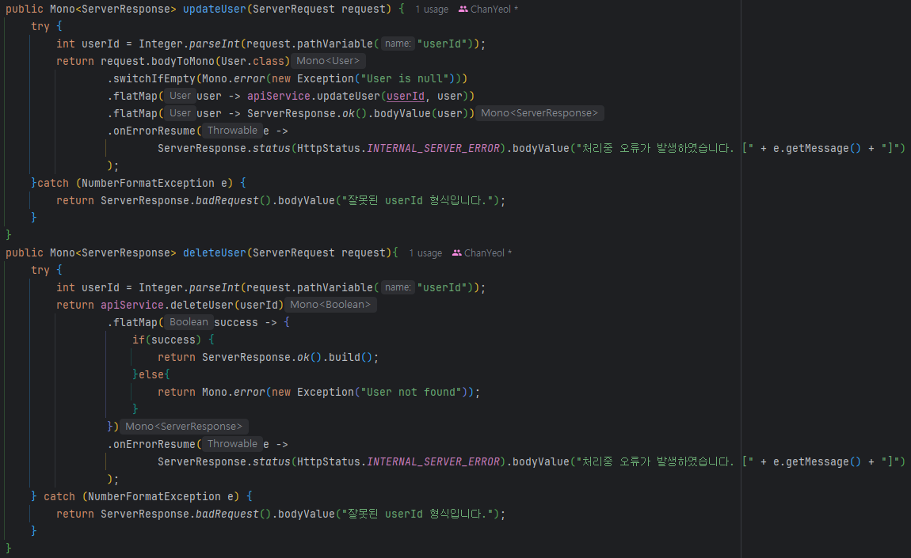
5. 실 습
※ Handler

Slide 49
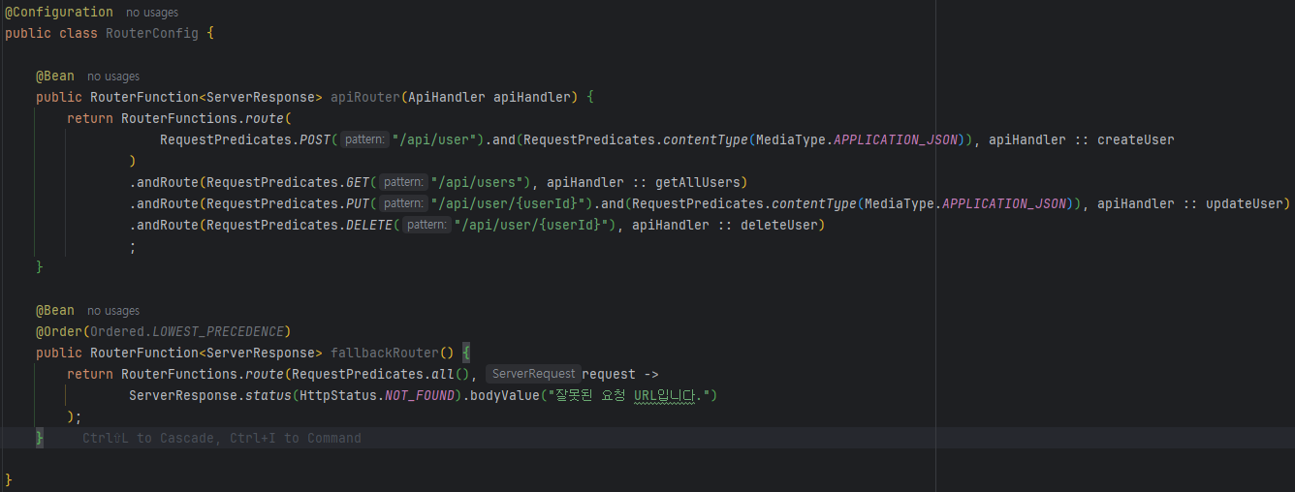
5. 실 습
※ Router
UPDATE, DELETE 라우트 설정을 추가하고 404 응답 처리를 위한 fallbackRouter 추가

Slide 50
5. 실 습
※ 작성한 API 호출 테스트

Slide 51
5. 실 습
※ 실습한 내용 바탕으로 주문 생성 Api 작성
& API 테스트

Slide 52
5. 실 습
※ 테이블 조인 해보기 (@Query)
조인테이터를 담을 ModelClass 생성
@Data
@Builder
public class OrderDetail {
// 주문 정보
private int orderId;
private int totalPrice;
private OrderStatus orderStatus;
@JsonFormat(shape = JsonFormat.Shape.STRING, pattern = "yyyy-MM-dd HH:mm:ss")
private LocalDateTime orderCreatedAt;
@JsonFormat(shape = JsonFormat.Shape.STRING, pattern = "yyyy-MM-dd HH:mm:ss")
private LocalDateTime orderUpdatedAt;
// 사용자 정보
private int userId;
private String username;
private String email;
@JsonFormat(shape = JsonFormat.Shape.STRING, pattern = "yyyy-MM-dd HH:mm:ss")
private LocalDateTime userCreatedAt;
// 상품 정보
private int productId;
private String productName;
private int productPrice;
@JsonFormat(shape = JsonFormat.Shape.STRING, pattern = "yyyy-MM-dd HH:mm:ss")
private LocalDateTime productCreatedAt;
}

Slide 53
5. 실 습
※ OrdersRepository에 메서드 추가 및 @Query 어노테이션 작성
Public interface OrdersRepository extends ReactiveCrudRepository<Order, Integer> {
@Query(＂SELECT o.id as order_id, ＂ +
＂ o.total_price, ＂ +
＂ o.order_status, ＂ +
" o.created_at as order_created_at, " +
" o.updated_at as order_updated_at, " +
" u.id as user_id, " +
" u.username, " +
" u.email, " +
" u.created_at as user_created_at, " +
" p.id as product_id, " +
" p.name as product_name, " +
" p.price as product_price, " +
" p.created_at as product_created_at " +
"FROM orders o " +
"JOIN users u ON o.user_id = u.id " +
"JOIN products p ON o.product_id = p.id " +
"WHERE o.id = :orderId")
public Mono<OrderDetail> getOrderDetails(int orderId);
}

Slide 54
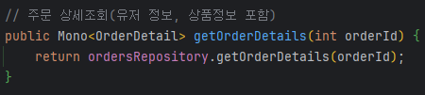
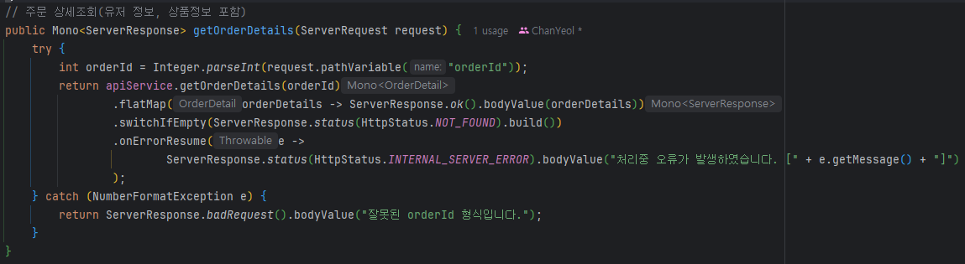
5. 실 습
※ Service 작성
※ Handler 작성 & Router 추가

Slide 55
5. 실 습
※ 주문상태가 변경되면 사용자에게 알림 발송 (SSE)
SSE(Server-Sent Events)란?
Server-Sent Events(SSE)는 서버가 클라이언트로 실시간 데이터를 푸시(Push)하는 단방향 통신 기술
HTTP 프로토콜을 기반으로 하며,
클라이언트가 서버에 연결을 요청하면 서버는 연결을 유지하며 이벤트가 발생할 때마다 데이터를 전송
단방향 구조로, 서버에서 클라이언트로만 데이터가 전송되고, 클라이언트에서 서버로는 별도 요청을 않음

Slide 56
5. 실 습
SSE 연결 엔드 포인트 구현
※ Model 작성
※ NotificationManager 작성
@Slf4j
@Component
public class NotificationManager {
// 유저ID별 Sinks Map
private final Map<Integer, Sinks.Many<Notification>> sinksMap = new ConcurrentHashMap<>();
// SSE 연결 요청 들어왔을때 CREATE
public Sinks.Many<Notification> createSinks(int userId){
log.info("creating sink for user: {}", userId);
Sinks.Many<Notification> sinks = Sinks.many()
.multicast()
.onBackpressureBuffer();
sinksMap.put(userId, sinks);
return sinks;
}
// 알림 PUSH할때 GET
public Sinks.Many<Notification> getSinks(int userId){
return sinksMap.get(userId);
}
// 연결 종료시 (ex 로그아웃시 호출)
public Mono<Void> removeSinks(int userId) {
sinksMap.remove(userId);
return Mono.empty();
}
}
@Builder
@Data
public class Notification {
private int userId;
private String title;
private String message;
private LocalDateTime createDtime;
}

Slide 57
5. 실 습
SSE 연결 엔드 포인트 구현
※ Service 작성
@Service
public class NotificationService {
private final NotificationManager sinkManager;
public NotificationService(NotificationManager sinkManager) {
this.sinkManager = sinkManager;
}
// 유저별 sink
public Flux<webflux.example.model.Notification> getNotificationStream(int userId){
return sinkManager.createSinks(userId).asFlux();
}
}

Slide 58
5. 실 습
※ Handler 작성
@Component
public class SSEHandler {
private final NotificationService notificationService;
public SSEHandler(NotificationService notificationService) {
this.notificationService = notificationService;
}
public Mono<ServerResponse> stream(ServerRequest request) {
try {
int userId = Integer.parseInt(request.pathVariable("userId"));
Flux<ServerSentEvent<Notification>> eventStream = notificationService.getNotificationStream(userId)
.map(notification -> ServerSentEvent.<Notification>builder()
.id(String.valueOf(notification.getUserId()) + System.currentTimeMillis()) //연결이 끊겼을 시 last-id 로 클라이언트에서 재연결함.
.event("alert-message") //이벤트명 클라이언트에서 이 값으로 이벤트를 구분하여 데이터를 받음.
.data(notification) //data
.build()
);
return ServerResponse.ok()
.contentType(MediaType.TEXT_EVENT_STREAM)
.body(eventStream, new ParameterizedTypeReference<ServerSentEvent<Notification>>(){});
}catch (NumberFormatException e) {
return ServerResponse.badRequest().bodyValue("잘못된 userId 형식입니다.");
}
}
}

Slide 59
5. 실 습
SSE 연결 엔드 포인트 구현
※ Router 작성
@Bean
public RouterFunction<ServerResponse> sseRoutes(SSEHandler sseHandler) {
return RouterFunctions.route(
RequestPredicates.GET("/sse/{userId}").and(RequestPredicates.accept(MediaType.TEXT_EVENT_STREAM)),sseHandler::stream
);
}

Slide 60
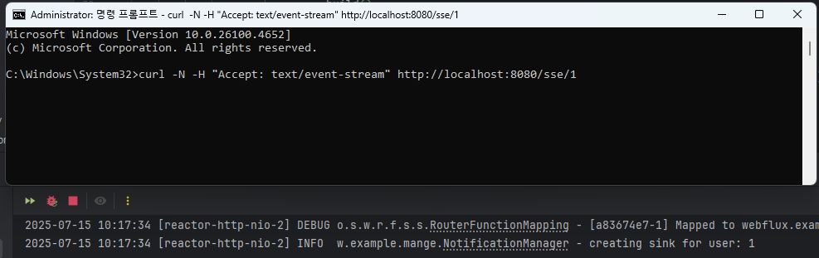
5. 실 습
SSE 연결 테스트
※ 명령 프롬프트 창에서
curl -N -H "Accept: text/event-stream" http://localhost:8080/sse/1

Slide 61
5. 실 습
※ Service 작성
// 주문 상태 변경
public Mono<Order> updateOrder(int orderId, Order order) {
return ordersRepository.findById(orderId)
.map(existingOrder -> {
existingOrder.setOrderStatus(order.getOrderStatus());
return existingOrder;
})
.switchIfEmpty(Mono.error(new Exception("order not found")))
.flatMap(ordersRepository::save)
.flatMap(existingOrder -> {
if(existingOrder.getOrderStatus() == Order.OrderStatus.SHIPPED) {
return ordersRepository.getOrderDetails(orderId)
.doOnNext(orderDetail -> {
// 알림 발송
Notification notification = Notification.builder()
.title("새 메시지")
.message(orderDetail.getProductName() + " 상품이 출발하였습니다.")
.createDtime(LocalDateTime.now())
.build();
Sinks.Many<Notification> sink = notificationManager.getSinks(existingOrder.getUserId());
if(sink !=null) sink.tryEmitNext(notification);
})
.thenReturn(existingOrder);
}
return Mono.just(existingOrder);
});
}

Slide 62
5. 실 습
※ Handler 작성
※ Router 추가
// 주문 상태 변경
public Mono<ServerResponse> updateOrder(ServerRequest request) {
try {
int orderId = Integer.parseInt(request.pathVariable("orderId"));
return request.bodyToMono(Order.class)
.switchIfEmpty(Mono.error(new Exception("Order is null")))
.flatMap(order -> apiService.updateOrder(orderId, order))
.flatMap(order -> ServerResponse.ok().bodyValue(order))
.onErrorResume(e -> ServerResponse.status(HttpStatus.INTERNAL_SERVER_ERROR).bodyValue("처리중 오류가 발생하였습니다. [" + e.getMessage() + "]"));
} catch (NumberFormatException e) {
return ServerResponse.badRequest().bodyValue("잘못된 orderId 형식입니다.");
}
}
.andRoute(RequestPredicates.PATCH("/api/order/{orderId}").and(RequestPredicates.contentType(MediaType.APPLICATION_JSON)), apiHandler :: updateOrder)

Slide 63
5. 실 습
※ 테스트(CMD)
SSE 연결 요청
명령 프롬프트 창에서
curl -N -H "Accept: text/event-stream" http://localhost:8080/sse/1
주문 수정 API 호출
PATCH /api/order/{orderId}
-body : {
"orderStatus" : "SHIPPED"
}
3. 결과 확인

Slide 64
5. 실 습
※ 테스트(UI)
ROUTER 추가
@Bean public RouterFunction<ServerResponse> staticRoutes() { return RouterFunctions.resources("/static/**", new ClassPathResource("static/")) // CSS, JS, 이미지 등 정적 파일 처리 (예: /static/css/style.css → classpath:static/css/style.css) .andRoute(RequestPredicates.GET("/sse-test.html"), request -> // 루트 경로에서 직접 접근 가능하도록 처리 (예: /sse-test.html → classpath:static/sse-test.html) ServerResponse.ok() .contentType(MediaType.TEXT_HTML) .bodyValue(new ClassPathResource("static/sse-test.html")) ); }

Slide 65
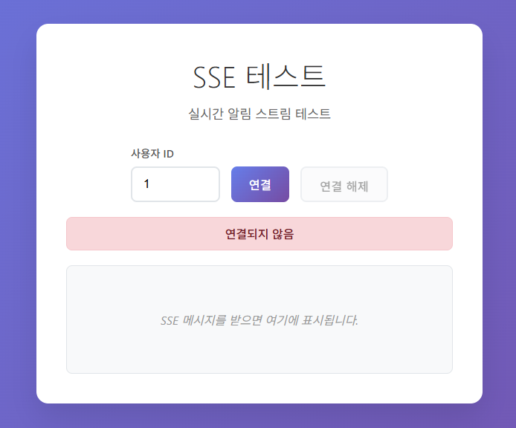
5. 실 습
※ 테스트(UI)
2. http://localhost:8080/sse-test.html 접속

Slide 66
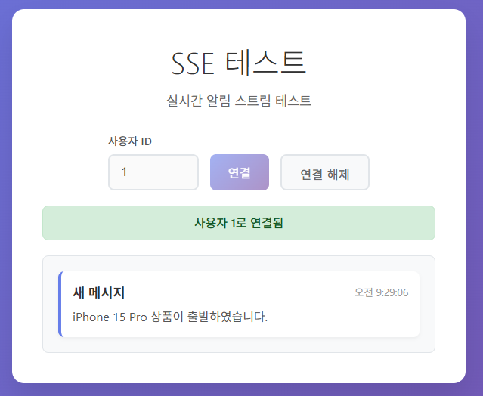
5. 실 습
※ 테스트(UI)
3. 테스트 (연결 후 주문 수정 API 호출 후 결과 확인)

Slide 67
5. 실 습
※ 준비한 실습은 여기까지 입니다.

